Slide 1
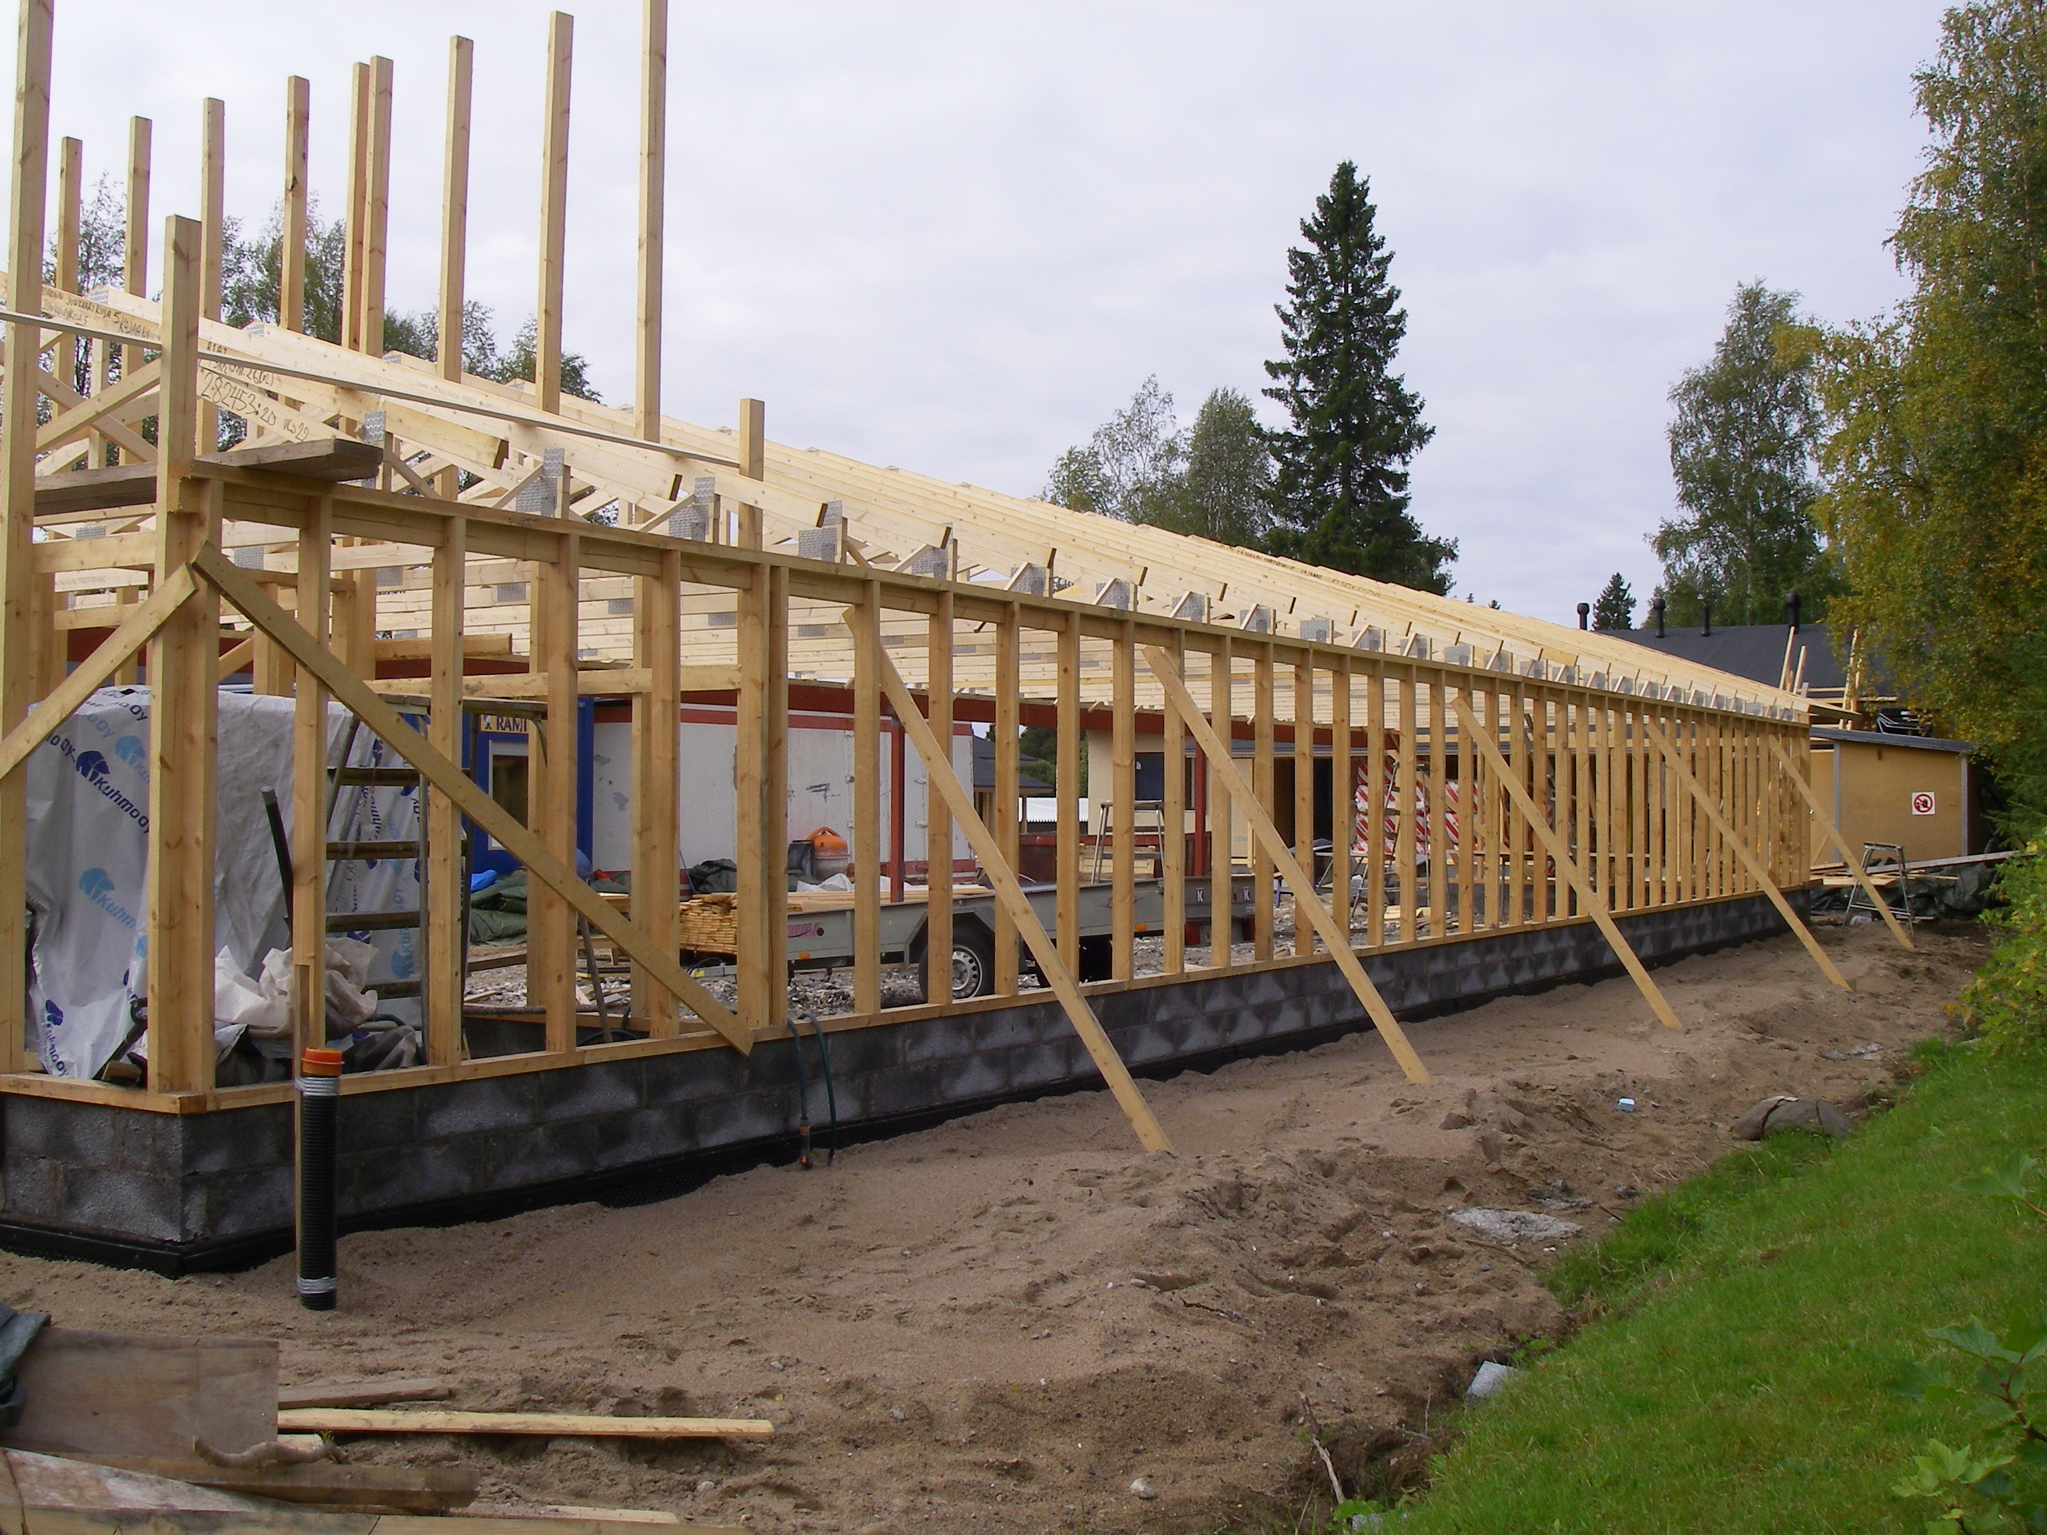
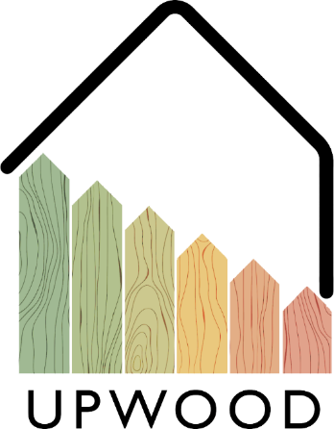
02-6 / LU2: CONSTRUCCIÓN, RENOVACIÓN Y RECONSTRUCCIÓN DE MADERA
CERCHAS DE MADERA

Slide 2
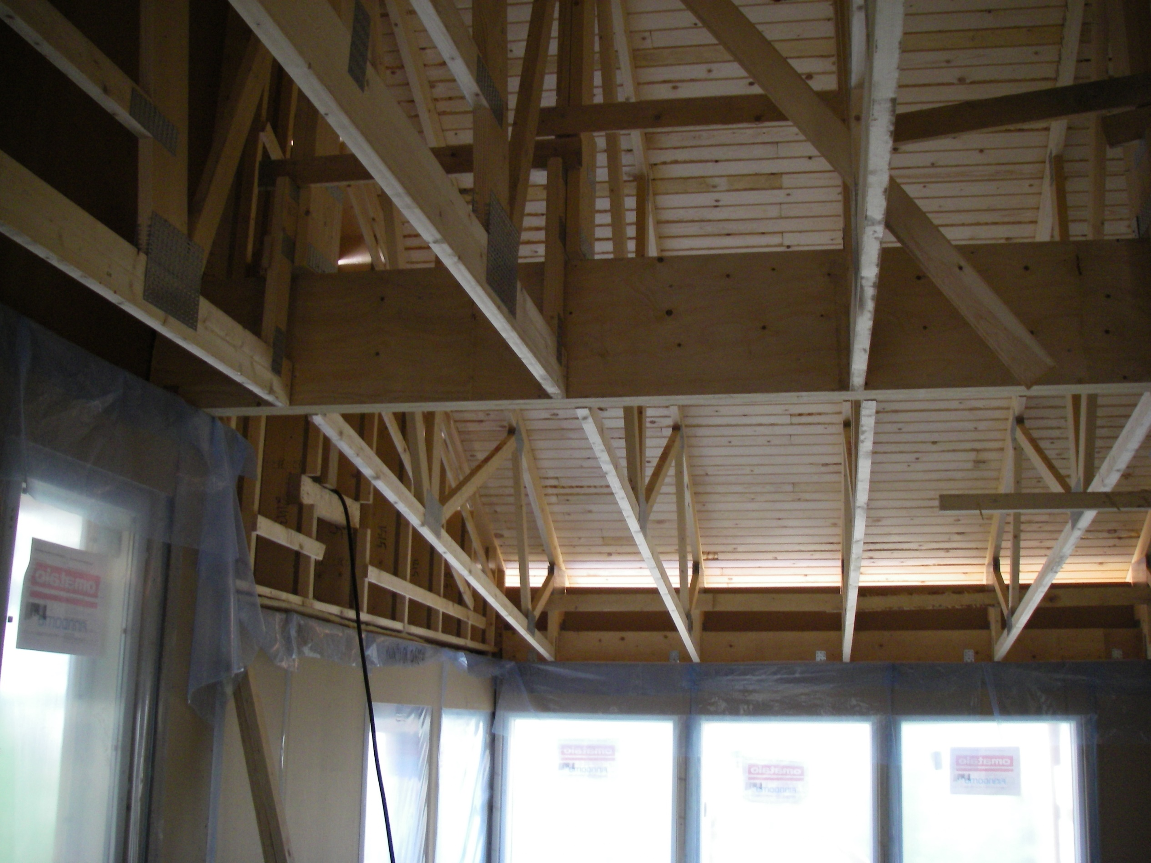
RESUMEN DE LA PRESENTACIÓN
Temas tratados
En general
Almacenamiento
Instalación de cerchas
Beneficios
Preguntas frecuentes

Slide 3
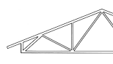
Las cerchas de cubiertas se utilizan, por ejemplo, como estructura de piso superior de soporte de carga para casas unifamiliares, edificios adosados y de apartamentos, y edificios de almacén.
Las cerchas de cubiertas tienen la marca CE y se fabrican bajo control de calidad.
Las cerchas de cubiertas utilizan abeto seco mecánicamente, cepillado y graduado de resistencia.
La entrega de las cerchas generalmente incluye dibujos estructurales NR, cálculos de resistencia e instrucciones de instalación y manejo para estructuras NR.
Partes de la cercha
Altura del cepillo
Varilla diagonal
Varilla vertical
Alero
Altura de apoyo
Amarre (brida inferior)
En general
3

Slide 4
Las armaduras de techo de madera se deben almacenar en el emplazamiento sobre una superficie horizontal para evitar la formación de deflexiones permanentes.
Las pletinas de unión de las cerchas se almacenan en posición vertical agrupadas y sostenidas por sus puntos de apoyo, y se debe tener cuidado para evitar que las rejillas se caigan.
Cuando se almacena en posición horizontal, los árboles base deben ser lo suficientemente densos y altos (500 mm) y horizontales.
Las rejillas deben protegerse de la lluvia, la nieve, el hielo y el contacto con el suelo en el almacén.
Se utiliza una cubierta impermeable para proteger el cercha, que debe mantenerse en su lugar incluso con vientos fuertes.
Debe dejarse un espacio de ventilación debajo de la cubierta para asegurar una ventilación adecuada en el área protegida.
Almacenamiento
4

Slide 5
Instalación de cercha 1/2
Transporte
  Las rejillas deben transportarse en posición vertical. Si dos o más cerchas se transportan horizontalmente, las estructuras deben atarse juntas.
Recepción
  La entrega de las cerchas incluye cálculos de resistencia así como un dibujo a partir del cual se comprueba que se cumplen los requisitos presentados en la misma en la estructura.
Los planos deben verificar lo siguiente:
  Ubicación de los puntos de apoyo y ancho mínimo de la superficie de apoyo.
  Espacio máximo entre filas
  Varillas y extensiones con resistencia a deflexión, por ejemplo, conexión de estructuras NR entregadas en dos o más partes.
  Asegurar que la cantidad de entrega de cerchas se corresponde con el contrato de pedido.
  Almacenamiento
    Las rejillas se pueden almacenar tanto vertical como horizontalmente sobre una superficie plana, preferiblemente lejos del tráfico del sitio.

Slide 6
Instalación de cercha 2/2
Manejo
  Las cerchas están diseñadas en posición vertical, por lo que deben manipularse y moverse en posición vertical.
Levantamiento
  Las cerchas se pueden levantar como un paquete sobre los muros de carga desde el camión o el almacén del sitio. En el caso de armaduras largas, es aconsejable utilizar una viga de elevación.
Instalación
  La instalación, fijación y soporte de las cerchas se deben llevar a cabo de acuerdo con las instrucciones.
Soporte de instalación
  Durante la instalación de las cerchas, se deben colocar soportes, de manera que estas permanezcan unidas al edificio y a la carga de viento.
Proteccion
  Las cerchas deben protegerse para que no se mojen tan pronto como sea posible después de la instalación.

Slide 7
Beneficios
PRODUCTIVIDAD
EFICIENCIA
Las cerchas de madera son componentes de construcción fuertes pero livianos que son fáciles de instalar y sujetar.
Con la estructura de celosía, el piso superior se puede proteger rápidamente de la intemperie, incluso en edificios con grandes luces.
MEDIO AMBIENTE
COSTOS
Una celosía de madera es un material de construcción ecológico que se puede reciclar.
La estructura del techo hecha de madera aserrada mecánicamente es fuerte, pero económica y rápida de fabricar.

